Slide 1
BIL | TAJUK | TARIKH | SURATKHABAR
1 | THE ‘COBOTS’ WAY FORWARD | 19 JUN 2023 | NEW STRAITS TIMES
2 | MANFAATKAN BELIA MAHIR TEKNOLOGI BANTU PERKASA SEKTOR AGRIKOMODITI | 20 JUN 2023 | BERITA HARIAN
3 | TEKNOLOGI METAVERSE DEDAH RISIKO MANIPULASI | 21 JUN 2023 | BERITA HARIAN

Slide 2
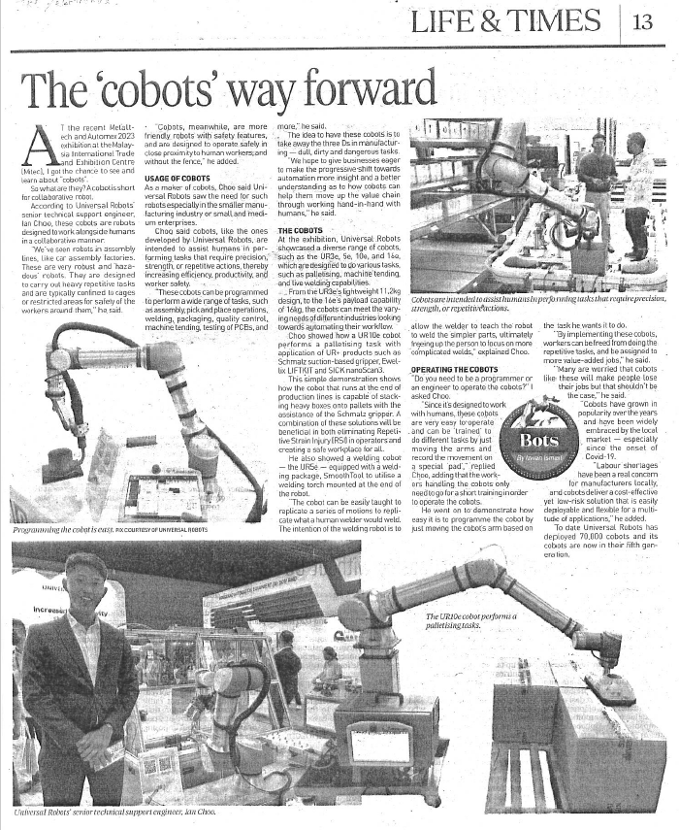
SINAR HARIAN
19 JUN 2023
NST|THE ‘COBOTS’ WAY FORWARD| MS 13

Slide 3
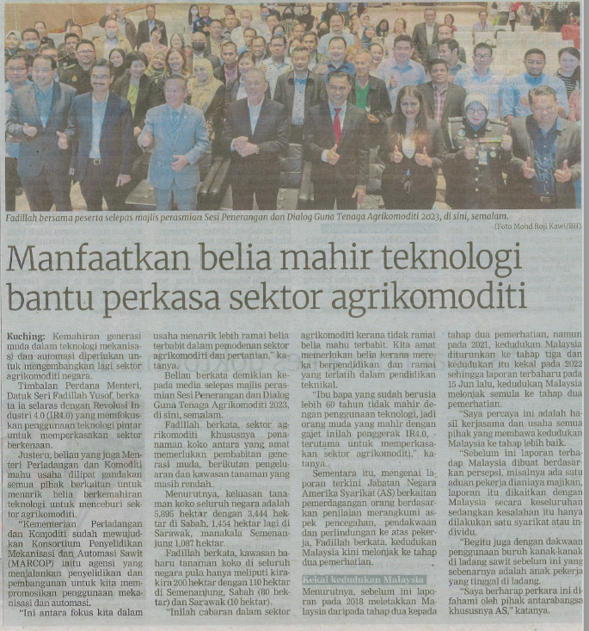
BERITA HARIAN
20 JUN 2023
BH|MANFAATKAN BELIA MAHIR TEKNOLOGI BANTU PERKASA SEKTOR AGRIKOMODITI| MS 23

Slide 4
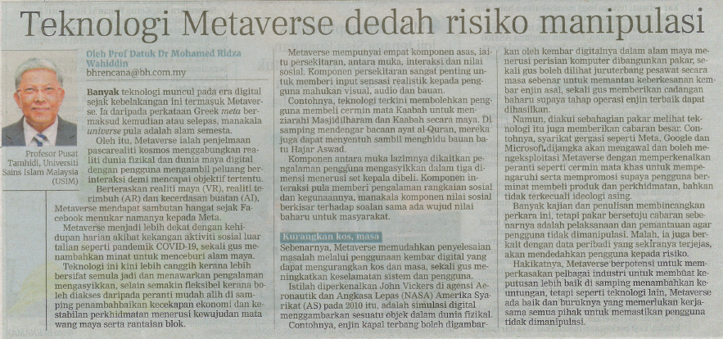
BERITA HARIAN
21 JUN 2023
BH|TEKNOLOGI METAVERSE DEDAH RISIKO MANIPULASI| MS 11

